Slide 1
ИДИОМАТИЧЕСКИЕ СЛЕНГОВЫЕ ВЫРАЖЕНИЯ В ДИСКУРСЕ АНГЛИЙСКОГО ЯЗЫКА IDIOMATIC SLANG EXPRESSIONS IN THE DISCOURSE OF THE ENGLISH LANGUAGE
К. А. Хоронская,
студент кафедры социолингвистики,
Институт иностранной филологии,
Крымский федеральный университет имени В. И. Вернадского, Симферополь
М. В. Чернышова,
кандидат педагогических наук доцент кафедры немецкой филологии

Slide 2
Аннотация
Актуальность данного исследования обусловлена интересом к проблеме идиоматических сленговых выражений, которые раскрывают культуру англоязычного общества.
Цель исследования – выявить и описать особенности идиоматических сленговых выражений в английском языке и определить их функциональную значимость в процессе коммуникации. Данная работа определяет характерные черты маргинальных («сниженных») кодов общения, а также анализирует специфику их использования в дискурсе.

Slide 3
Аннотация
Данное исследование основано на сочетании методов культурно-исторического подхода, синхронического подход, словообразовательного моделирования, психолингвистического анализа.
Ключевые слова: идиома, фразеологизм, маргинальные формы языка, сленг.

Slide 4
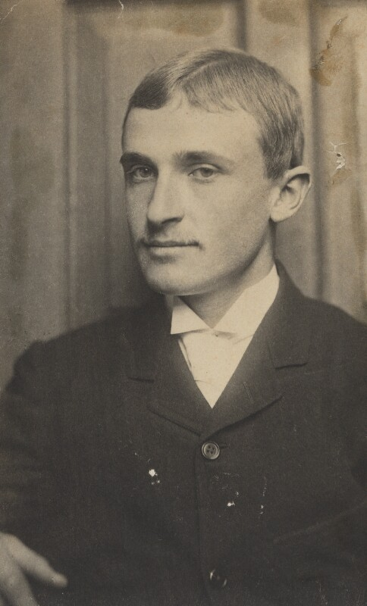
Определение понятия «идиома»
Термин «идиомы» впервые был введен английским лингвистом Л.П.Смитом. Он писал, что «слово idiom используется в английском языке для обозначения французского термина idiotisme, а именно: для обозначения грамматической структуры сочетаний, характерных для английского языка, хотя очень часто значения этих сочетаний невозможно объяснить с грамматической и логической точки зрения» [4, с. 32].

Slide 5
Определение понятия «идиома»
Идиома – это цепочка слов, где каждый элемент цепи закреплён в определённом месте. Нарушив порядок элементов, значение фразы может поменяться или вовсе исчезнуть, так как оно закреплено не за отдельными словами, а за всей фразой в целом.
To a have a frog in one’s throat – хрипеть, говорить с трудом, испытывать боль в горле.
It rains cats and dogs – льёт, как из ведра; сильный проливной дождь.

Slide 6
Коллокация
Е. Г. Борисова: «Коллокации – это сочетания слов, в которых один компонент (опорный, или основной, несвободный) определяется смыслом сообщения, его темой и фразеологизирует сочетание, а другой компонент (свободный) характеризует опорное слово и является семантически ключевым словом» [1, с. 77].
Например: to make an effort, but to do a favour.

Slide 7
Пословица
Пословица отражает народную мудрость, в которой заключён совет или предостережение. Пословицы – это законченные высказывания.
Например: Don’t make a mountain out of an anthill – не делах из мухи слона. Put your best foot forward – пытайся произвести наилучшее впечатление (предстать в наилучшем свете).

Slide 8
Использование идиом
«Bob’s your uncle» – фраза широко используется в Великобритании. Чаще всего появляется в конце предложения и переводится как восклицание «Вуаля!»:
– How did you make this cake? It’s delicious! (Как ты испек этот пирог? Он восхитителен!)
– Well, I just mixed in the batter thoroughly, poured it into a cake pan, baked it for 30 minutes and Bob’s your uncle! (Ну, я просто хорошенько смешал тесто, вылил его в форму, выпекал 30 минут – и вуаля!)

Slide 9
Использование идиом
«Bee’s knees» в английском языке обозначает что-то выдающееся и из ряда вон выходящее. Используется для эмоциональной окраски речи или определения отношения говорящего в шутливо-ироничной форме:
– You should see my new sound-system, it’s the bee’s knees! (Ты должен увидеть мою новую стереосистему, это нечто уникальное!)
– I don’t like Harvey very much, he thinks he’s the bee’s knees! (Я недолюбливаю Харви, он считает себя центром мироздания!)

Slide 10
Использование идиом
Фраза «Easy Peasy» очень часто используется в британском сленге и обозначает что-то очень лёгкое, «как пить дать»:
I could make that for you, if you like? It’s easy peasy! (Я могу сделать это для тебя, хочешь? Это пустяк!)

Slide 11
Использование идиом
«Fuddy-duddy» – сленговое выражение, описывающее старомодного и скучного человека:
– Look at your clothes – they’re not very trendy, they’re a bit boring. (Взгляни на свою одежду – она не совсем модная, несколько скучноватая.)
– Boring? (Скучноватая?)
– Yes… and come on, you’re not very youthful! (Да… и давай на чистоту, ты выглядишь не очень-то молодо!)
– So you’re saying I am a fuddy-duddy? (Так ты хочешь сказать, что я отсталый человек с устаревшими взглядами?)

Slide 12
Выводы
В данной работе были выявлены идиоматические сленговые выражения в английском языке, а также их функциональная значимость в процессе коммуникации. В работе были даны примеры идиоматических сленговых выражений и выявлены особенности их использования в английском языке.
Идиомы маркирует речь говорящего, определяя его эмоциональное состояние и отношение.
В английском языке идиомы чаще всего ассоциируются с какими-то историческими событиями, которые, скорее всего, и дали толчок к их появлению.

Slide 13
Список использованных источников
1. Борисова Е. Г., Слово в тексте. Словарь коллокаций (устойчивых сочетаний) русского языка с англо-русским словарём ключевых слов. М. : Филология, 1995. 148 с.
2. Идиома «дождь из кошек и собак» [Электронный ресурс] // Хвостатые байки : информационный портал о животных. URL : https://tailytales.ru/2018/06/05/25251/ (дата обращения: 09.01.2020).
3. Идиомы в английском языке [Электронный ресурс] // Puzzle English : научный портал. URL : https://puzzle-english.com/directory/idioms (дата обращения: 09.01.2020).
4. Смит Л. П., Фразеология английского языка. М. : Учпедгиз, 1959. 208 с.

Slide 14
СПАСИБО ЗА ВНИМАНИЕ!

